Slide 2

Nível de Maturidade Tecnológica
Universidades
Laboratórios Públicos
Empresas
Zona da Interação
Recursos
Vale da Morte
Pesquisa Aplicada
Desenvolvimento Tecnológico
Introdução no Mercado
Technology Readiness Levels - TRL
Pesquisa Básica
Disponibilidade de Financiamento

Slide 3


FINEP MCTIC
MCTIC
Secretaria de Planejamento, Cooperação, Projetos e Controle - SEPLA
Secretaria de Políticas para Formação e Ações Estratégicas - SEFAE
Secretaria de Tecnologias Aplicadas - SETAP
Secretaria de Empreendedo-rismo e Inovação - SEMPI
Secretaria de Radiodifusão - SERAD
Secretaria de Telecomuni-cações - SETEL

Slide 4



Sobre a Finep
A Finep é uma empresa pública vinculada ao MCTIC (Ministério da Ciência, Tecnologia, Inovações e Comunicações) criada em 24 de julho de 1967.
Seu objetivo é atuar em toda a cadeia da inovação, com foco em ações estratégicas, estruturantes e de impacto para o desenvolvimento sustentável do Brasil.

Slide 5
Zona de atuação
Universidades
Laboratórios Públicos
Empresas
Zona da Interação
Recursos
CNPq / CAPES / FAPs
BNDES
Vale da Morte
Finep
Pesquisa Aplicada
Desenvolvimento Tecnológico
Introdução no Mercado
Technology Readiness Levels - TRL
Pesquisa Básica
Disponibilidade de Financiamento

Slide 6
Zona de atuação
Universidades
Laboratórios Públicos
Empresas
Zona da Interação
Recursos
Finep
Conecta
Parques Tecnológicos
Finep Conecta
Tecnova
Centelha
Crédito
Finep Startup
CT Infra
Pesquisa Aplicada
Desenvolvimento Tecnológico
Introdução no Mercado
Technology Readiness Levels - TRL
Pesquisa Básica
Disponibilidade de Financiamento

Slide 7
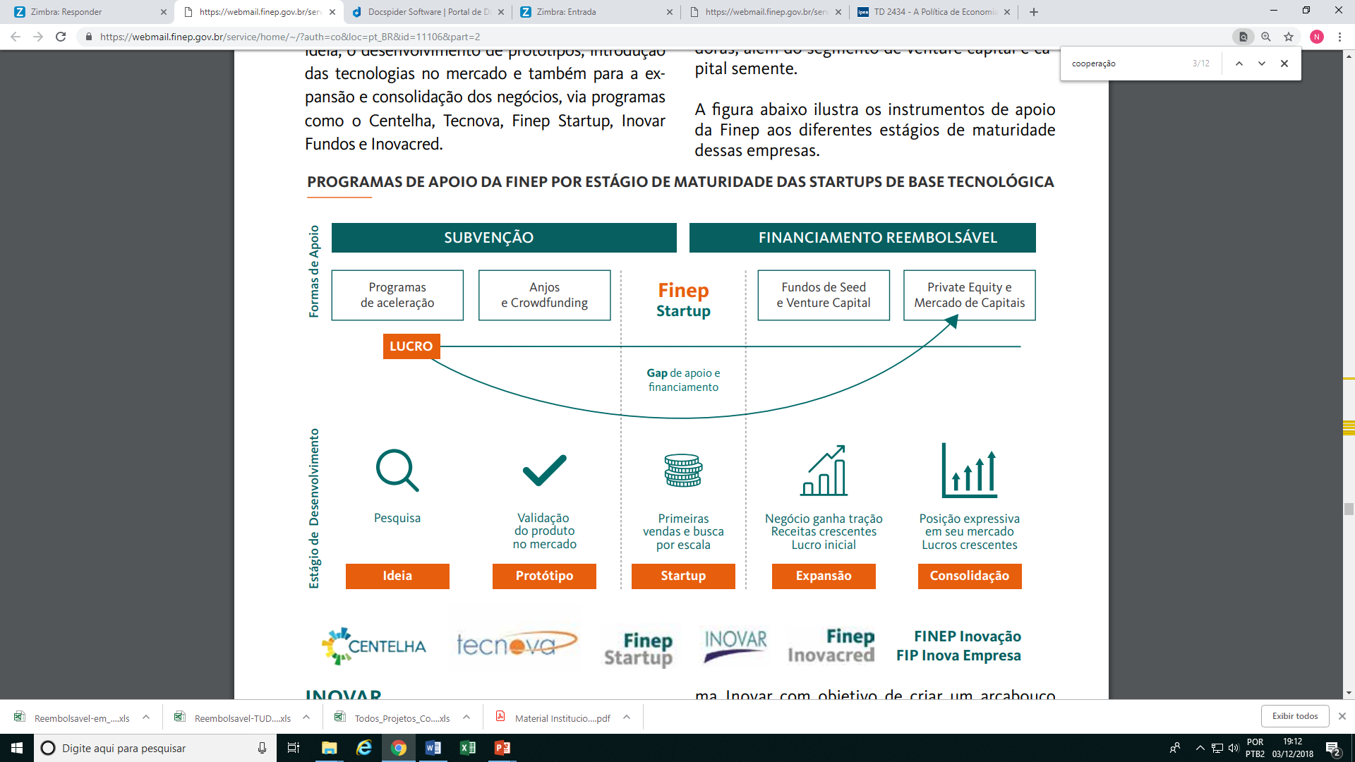
Modalidades de Apoio da Finep
Notes:
Slide que resume as modalidades de apoio da Finep, desde a concepção da ideia (CENTELHA) até o apoio à empresa consolidada (Finep Inovação).

Slide 8
Não Reembolsável
Apoio às Universidades
Nos últimos 13 anos...
Universidades Federais
Universidades Estaduais
68 universidades apoiadas (99% das existentes)
43 universidades apoiadas (95% das existentes)
2.500 projetos
R$3,2 bilhões
703 projetos
R$900 milhões
- Além disso a Finep apoiou 33 Universidades Comunitárias por meio de 157 projetos totalizando R$217 milhões.

Slide 9
Fundo de Infraestrutura – CT-Infra
O Fundo de Infraestrutura – CT-INFRA, instituído pela Lei Nº 10.197, de 14 de fevereiro de 2001, dispõe sobre o financiamento a projetos de implantação e recuperação de infraestrutura de pesquisa nas instituições de ensino superior e de pesquisa.
Desde 2001 a Finep apoiou mais de R$3,5 bilhões em recursos CT-INFRA para quase 1800 projetos.
R$ 510 Mi
nos últimos 5 anos

Slide 10
Detalhamento do Apoio Finep/CT-INFRA
O apoio da Finep ao longo dos anos visou reduzir as desigualdades regionais e estimular o desenvolvimento da ciência e tecnologia em todas as instituições de pesquisa do país.
Desde 2001 a Finep apoiou mais de R$3.5 Bi em recursos CT-INFRA para quase 1800 projetos
Deste valor, R$ 1.3 Bi (38% do total) foi aplicado no N+NE+CO

Slide 11
Ações Realizadas nos Últimos 5 Anos
AÇÃO
STATUS
VALOR (R$)
1
Carta Convite 01/2014 – Complementação de Obras
Fechado –
Resultado Divulgado
100 Mi
2
PROINFRA 02/2014 – Equipamentos Multiusuários
Fechado –
Resultado Divulgado
200 Mi
3
Carta Convite 01/2018 – Complementação de Obras
Fechado –
Resultado Divulgado
20 Mi
4
Chamada 02/2018 – Campi Regionais e Novas Universidades
Em Andamento –
Resultado Não Homologado
20 Mi
5
Chamada 03/2018 – Manutenção de Equipamentos
Fechado –
Resultado Divulgado
70 Mi
6
Chamada 04/2018 – Temática
Fechado –
Resultado Divulgado
110 Mi

Slide 12
CT-INFRA – Apoio para N+NE+CO
Número de instituições do N+NE+CO com apoio CT-Infra (visão acumulada)
A Finep, através do CT-Infra, contribuiu para a redução das assimetrias regionais

Slide 13
CT-INFRA – Apoio para N+NE+CO
Evolução do apoio para o N+NE+CO (visão acumulada) – R$ Mi

Slide 14
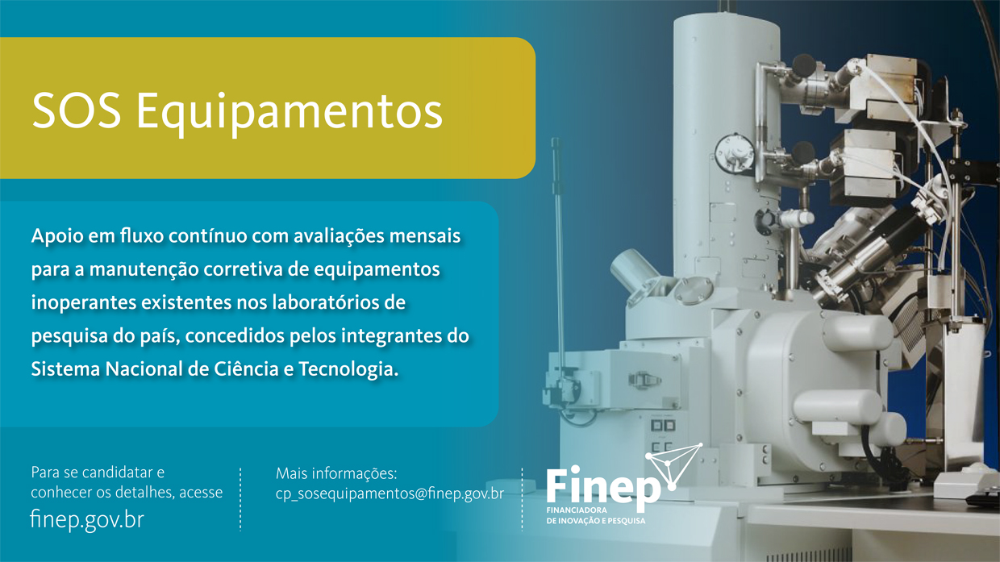
Chamada Pública Ação Transversal –
SOS Equipamentos

Slide 15
Chamada Pública Ação Transversal –
SOS Equipamentos
Instituições Apoiadas (1ª a 8ª avaliações) – Valor apoiado (R$ mil)
R$ 1.7 MM apoiado para o N+NE+CO
(23% do total)

Slide 16
Chamada Pública Ação Transversal –
SOS Equipamentos
Valor apoiado por região (1ª a 8ª avaliações)
REGIÃO | VALOR APOIADO
SUDESTE | R$ 4.559.762,00
SUL | R$ 1.372.343,00
NORDESTE | R$ 1.030.451,00
CENTRO-OESTE | R$ 710.413,00
NORTE | R$ 0,00

Slide 17







Não Reembolsável
Apoio a Parques Tecnológicos
Nos últimos 5 anos
2 Grandes Editais
28 Projetos contratados em 12 Estados
R$175 milhões
Principais Parques Apoiados:

Slide 18






Modalidades de Apoio da Finep
Necessidade de recursos para iniciar um negócio de base tecnológica
Subvenção econômica para novos empreendedores
Necessidade de recursos para uma microempresa desenvolver seus produtos inovadores
Subvenção econômica para micro e pequenas empresas, em parceria com agentes estaduais descentralizados
Baixo engajamento de investidores-anjo e falta de recursos para novos investimentos em Startups de base tecnológica
Investimento de até R$ 1 milhão em Startups, com apoio e vantagens a startups que consigam atrair investidores-anjo
Notes:
Slide que resume as modalidades de apoio da Finep, desde a concepção da ideia (CENTELHA) até o apoio à empresa consolidada (Finep Inovação).

Slide 19
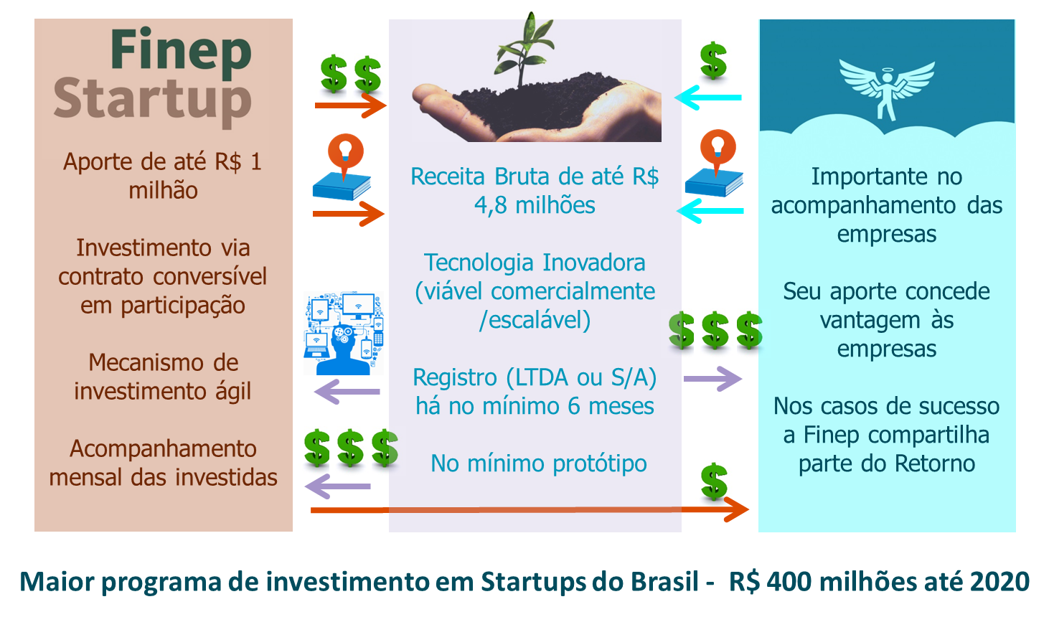
Finep Startup

Slide 20
Finep Startup – Principais Resultados
Processos de Seleção
2017
1ª RODADA
2017
2ª RODADA
2018
1ª RODADA
2018
2ª RODADA
503 INSCRITAS
(07/08/2017)
366 INSCRITAS
(26/01/2018)
322
INSCRITAS
(03/08/2018)
495
INSCRITAS
(28/02/2019)
Carteira – Finep Startup
Por Status
Por Tema
Por UF
56 Startups

Slide 21

Modalidades de Apoio da Finep
Investimento em projetos de baixo nível de maturidade da indústria de Venture Capital no Brasil
Investimento em Fundos de Investimento e atração de capital privado para investimento em empresas inovadoras
Investimento via Fundos de Investimento
Crédito para micro, pequenas e médias empresas inovarem
Crédito descentralizado com taxas de TJLP ou TJLP + 1% para micro, pequenas e médias empresas
Crédito para empresas mais consolidadas, estimulando o investimento em projetos mais inovadores
Crédito direto com taxas a partir de TJLP – 1,5% e prazos de pagamento até 16 anos
Financiamento Reembolsável Direto*
Necessidade de recursos para investimento e baixo nível de maturidade da indústria de Venture Capital no Brasil
* O financiamento reembolsável direto da Finep é responsável por elevar, em média, em 76,3% a contratação de pessoal dedicado a inovação nas empresas. (IPEA 2018 e matéria no Valor Econômico de 27/05/19)
Notes:
Slide que resume as modalidades de apoio da Finep, desde a concepção da ideia (CENTELHA) até o apoio à empresa consolidada (Finep Inovação).

Slide 22
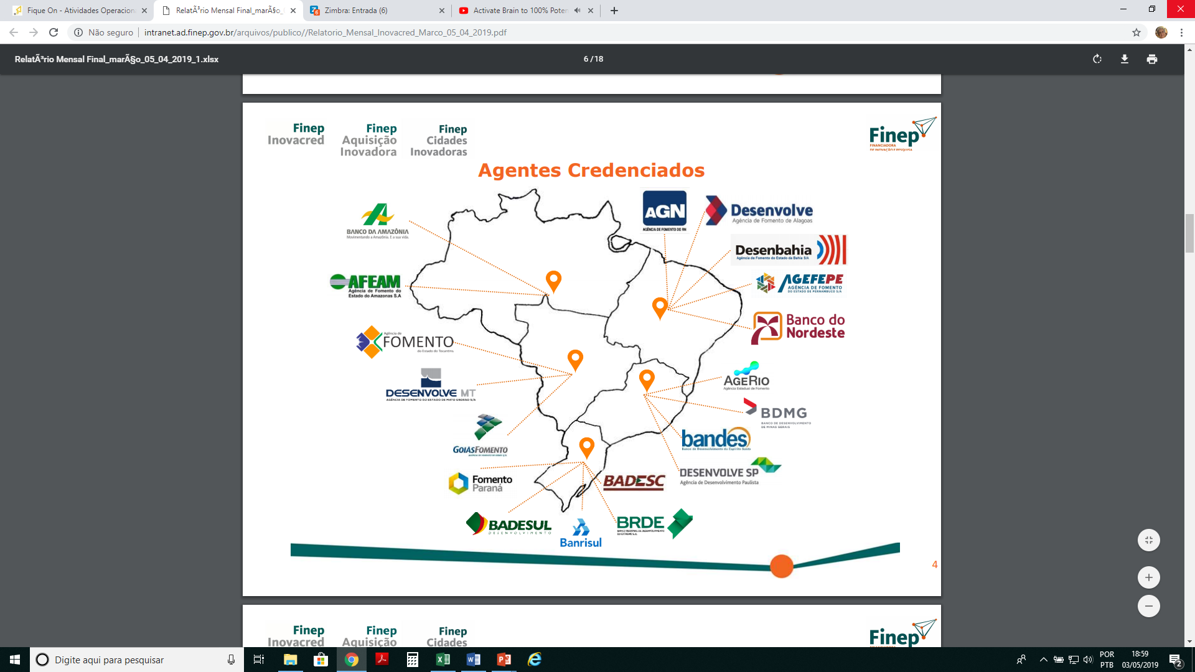
INOVACRED - Abrangência do Programa

Slide 23
Financiamento Reembolsável
O referencial que orienta a seleção de Planos Estratégicos de Inovação (PEIs) propostos à Finep é composto pelos conceitos de Grau de Inovação e de Relevância da Inovação para o setor econômico afetado.
Grau de Inovação
Ineditismo
Esforço tecnológico
Intensidade da Inovação
Relevância da Inovação
Impacto para o país
Impacto para a empresa
Impacto para o setor
Notes:
Os critérios (direcionadores) para análise do Grau de Inovação: (i) Intensidade da inovação (grau de novidade do produto/processo/serviço para o mercado ou para a empresa; (ii) Abrangência (grau de ineditismo); (iii) Mobilização do sistema de inovação (grau de interação da empresa como componente de sistemas complexos e a ligação e redes entre agentes de inovação); (iv) Grau de incerteza tecnológica (exequibilidade e viabilidade econômica não estão asseguradas); (v) Qualificação da equipe (qualificação e dimensionamento da equipe para execução do Plano Estratégico de Inovação; (vi) Composição dos itens de dispêndio (intensidade de conhecimento necessário para o desenvolvimento da inovação); (vii) Trajetória de inovação da empresa (esforço da empresa em desenvolver sua capacidade de inovar.
Os critérios (direcionadores) para a análise do Relevância da Inovação: (i) Relevância do tema dentro das prioridades do setor; (ii) Impacto na estrutura do mercado; (iii) Relevância para a empresa; (iv) Internacionalização (benefícios para o País).

Slide 24
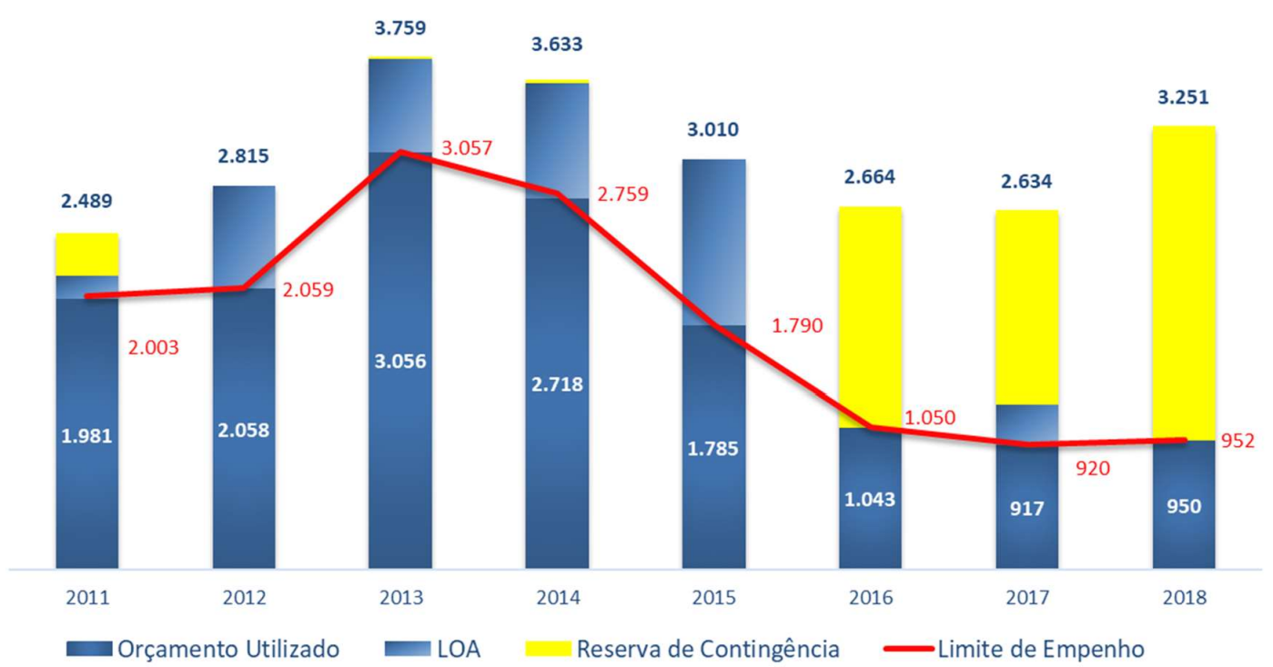
Visão Orçamentária – FNDCT
LOA x Orçamento Utilizado x Limite de Empenho
(R$ Milhões)
Fonte: Relatório de Gestão FNDCT 2018 RES DIR 061/2019

Slide 25
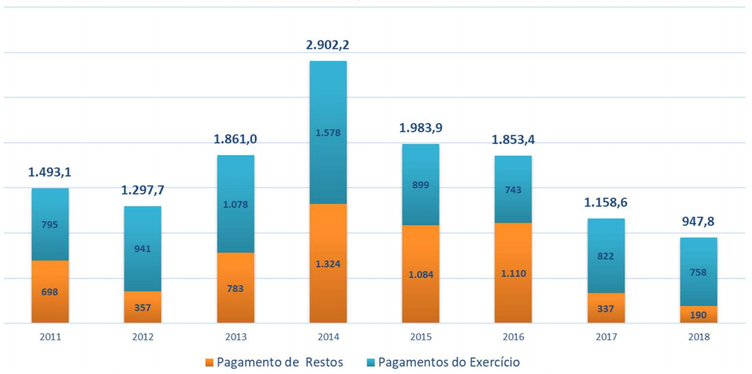
Visão Financeira – FNDCT
FNDCT – Pagamentos Efetuados por Exercício
(R$ Milhões)
Fonte: Relatório de Gestão FNDCT 2018 RES DIR 061/2019

Slide 26

Reflexão
Isso é o suficiente?

Slide 27
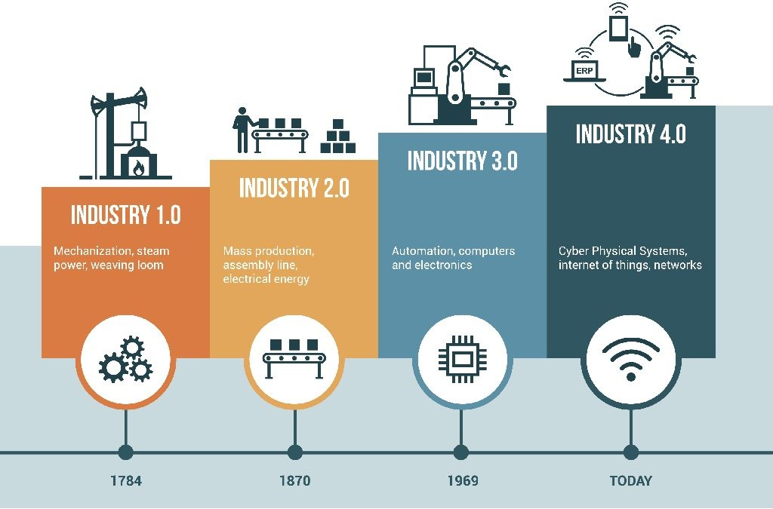
Evolução Tecnológica
4ª Revolução
3ª Revolução
2ª Revolução
1ª Revolução
Tecnologias da informação, comunicação e automação
Digitalização,
Robótica avançada, Internet das Coisas, Impressão 3D, ...
Produção em massa, montagem em linha e eletricidade
Mecanização, potências hidráulica e térmica
1780
1870
1970
Hoje
Apenas 1,6% da indústria nacional (CNI 2017)
Notes:
Proposta de eixos de atuação da Finep para o fortalecimento da CT&I nacional.

Slide 28
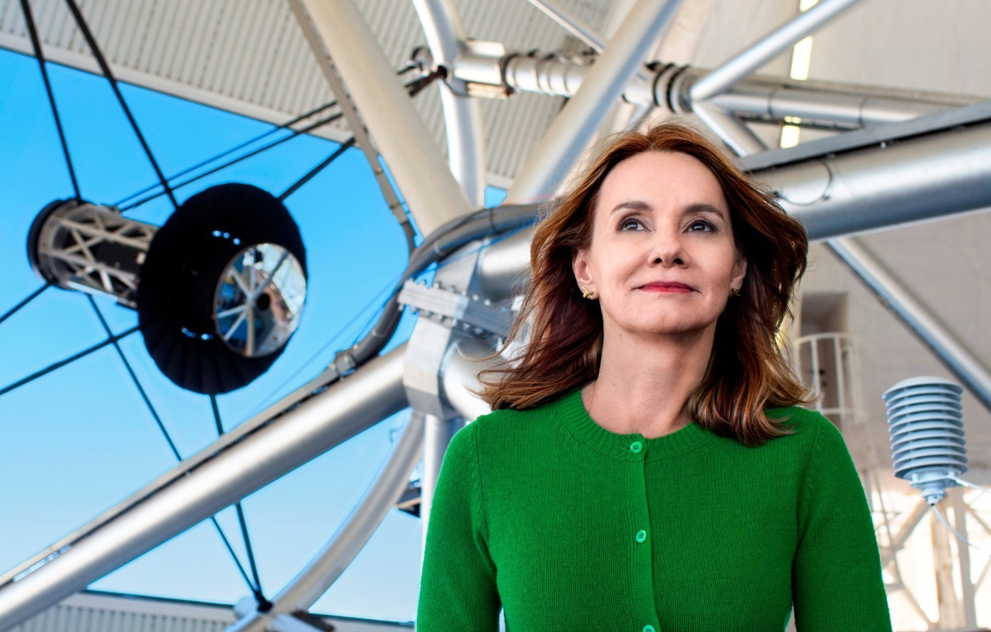
Reflexão - Panorama geral da C,T&I no Brasil
Há competências acadêmicas relevantes em várias áreas, mas a atuação limitada devido a deficiência na infraestrutura de pesquisa.
Thaisa Bergmann
A astrônoma venceu o prêmio prêmio For Women in Science, por sua pesquisa sobre buracos negros supermassivos.

Slide 29
Reflexão - Panorama geral da C,T&I no Brasil
Maior parte da infraestrutura de pesquisa brasileira é de pequeno porte (<R$2M) e está localizada dentro das universidades¹.
Há em média apenas 4 pesquisadores permanentes em cada laboratório. Bolsistas de mestrado e doutorado são principais agentes de pesquisa (mão de obra) nesses laboratórios¹.
Universidades naturalmente abrangem várias áreas do conhecimento, havendo pouca especialização, muita superposição de atuação e “competição” por recursos entre as instituições (muita gente fazendo a mesma coisa).
Foco das universidades está prioritariamente na formação de profissionais (graduados, mestres e doutores). Nem sempre é possível atingir a inovação.
Há poucos centros de pesquisa especializados (EMBRAPA, INPE, FIOCRUZ, etc.)
1- De Negri, Fernanda; Squeff, FHS. Sistemas setoriais de inovação e infraestrutura de pesquisa no Brasil. Brasília: Ipea, 2016

Slide 30
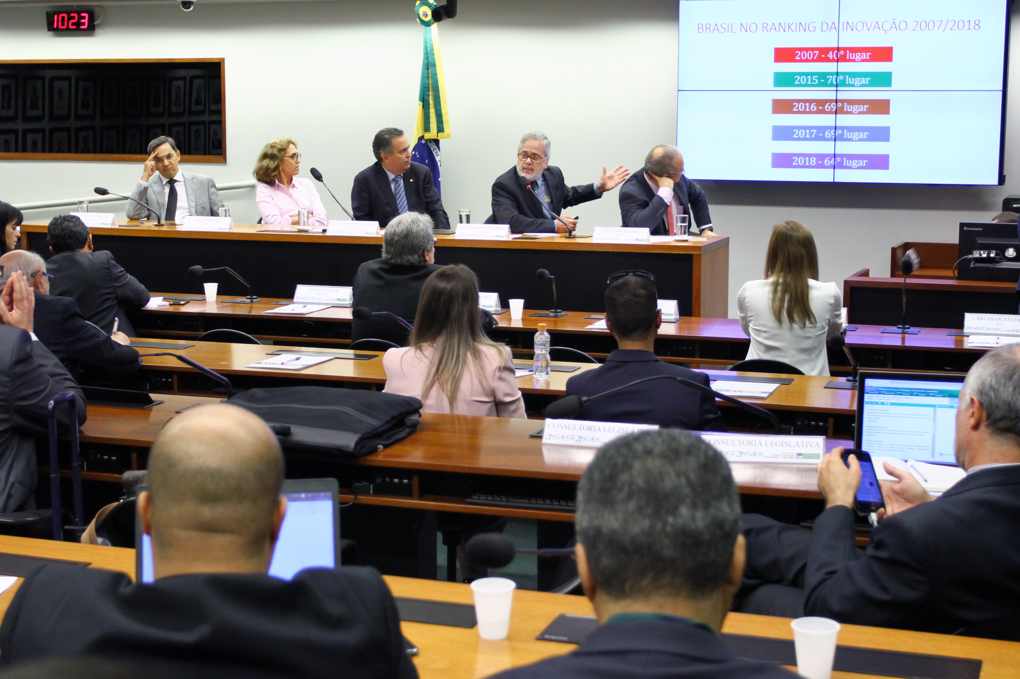
Reflexão - Panorama geral da C,T&I no Brasil
A burocracia excessiva e um ambiente de negócios pouco dinâmico dificultam que os novos conhecimentos produzidos nas universidades se transformem em novos produtos.
Audiência na Comissão de Ciência e Tecnologia da Câmara dos Deputados, em 30 de maio de 2019.

Slide 31
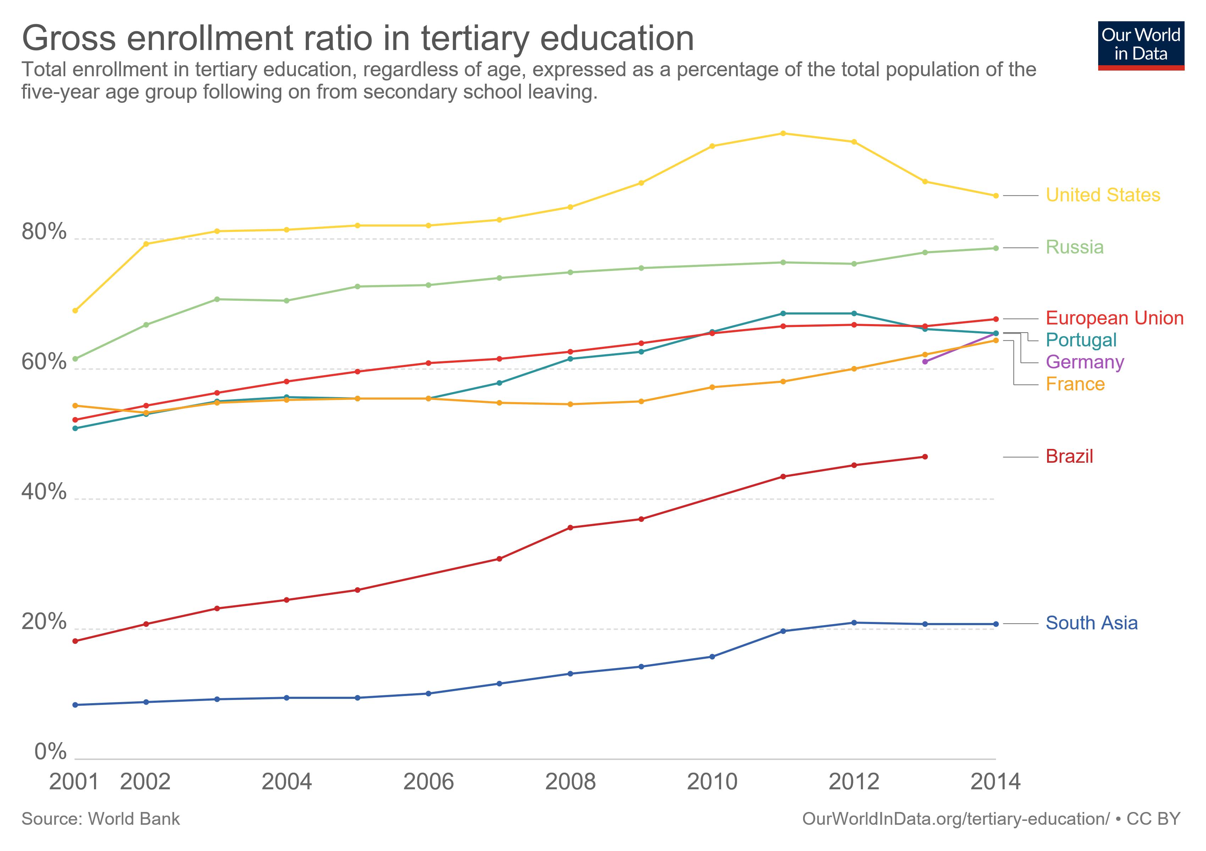
Reflexão - Panorama geral da C,T&I no Brasil
Nos últimos anos aumentou quantitativamente o número de faculdades e universidades, o número de cursos de pós-graduação, o número de graduados, mestres e doutores. Porém, onde esses profissionais estão sendo empregados???
Entre 1996 e 2014, a titulação de doutores cresceu quase 586%. Entretanto, em 2014 quase 70% dos doutores trabalhavam em órgãos governamentais (CGEE*).
(https://ourworldindata.org/grapher/gross-enrollment-ratio-in-tertiary-education?time=1971..2014)
* Dados obtidos em https://www.cgee.org.br/web/rhcti/mestres-e-doutores-2015

Slide 32
Reflexão - Panorama geral da C,T&I no Brasil
Número de publicações brasileiras cresceu e ultrapassou a média mundial
Distribuição não uniforme
(De Negri, Fernanda. Novos caminhos para a inovação no Brasil. Washington, DC: Wilson Center, 2018)
Desconexão entre as áreas de maior produção acadêmica e aquelas que estão mais conectadas à inovação no resto do mundo (engenharias, computação, etc.).
(Meyer, P. “Áreas de maior especialização científica do brasil e identificação de suas atuais instituições líderes”. In De Negri, Fernanda; Squeff, FHS. Sistemas setoriais de inovação e infraestrutura de pesquisa no Brasil. Brasília: Ipea, 2016)

Slide 33
Reflexão - Panorama geral da C,T&I no Brasil
Pequeno aumento do número de pedidos de patente no Brasil, com pequena participação de residentes
As universidades estão, entre os residentes no Brasil, no topo do ranking dos maiores depositantes institucionais de patentes no INPI.
Imensa maioria do conhecimento registrado pelas universidades não é utilizado pelo setor produtivo.
Pequeno retorno de financeiro para universidades e baixa contribuição para a inovação
  Depósitos de Patentes (PI+MU+CA), 2006-2015
Crescimento no número de patentes depositadas no INPI entre 2006 e 2015
+ 43%
(ASSESSORIA DE ASSUNTOS ECONÔMICOS AECON / INPI - www.inpi.gov.br/sobre/estatísticas)

Slide 34


Reflexão - Panorama geral da C,T&I no Brasil
O Brasil aparece em 12º lugar entre os países com maior número de trabalhos publicados, segundo o relatório Science & Engineering Indicators 2018.
Grande parte do esforço de pesquisa acadêmica não gera inovação para o setor privado nem substancial resultado econômico.
O Brasil aparece em 64º lugar no Global Innovation Index 2018.

Slide 35
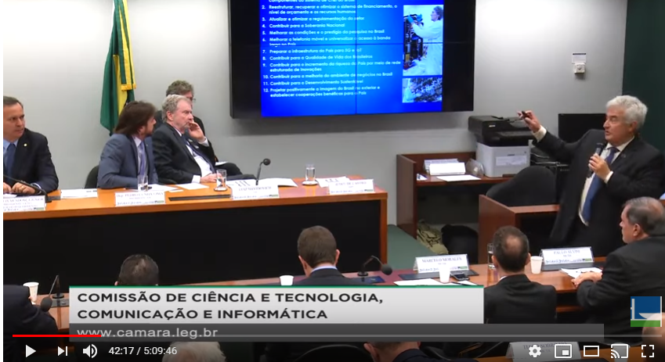
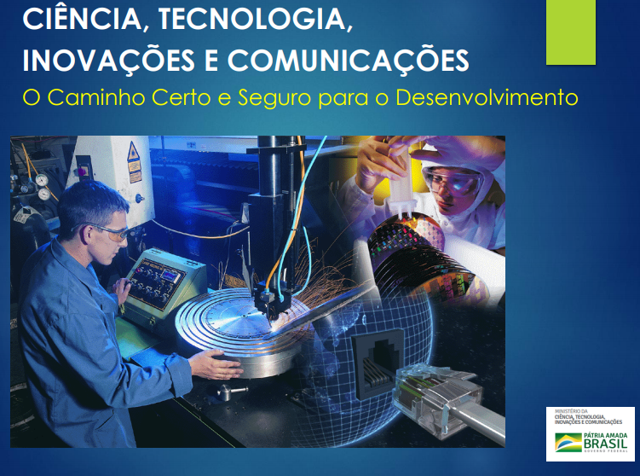
Apresentação do Ministro Astronauta Marcos Pontes na reunião do CCT da Câmara de 08/05/2019

Slide 36
Novo foco do MCTIC

Slide 37
Novo foco do MCTIC

Slide 39
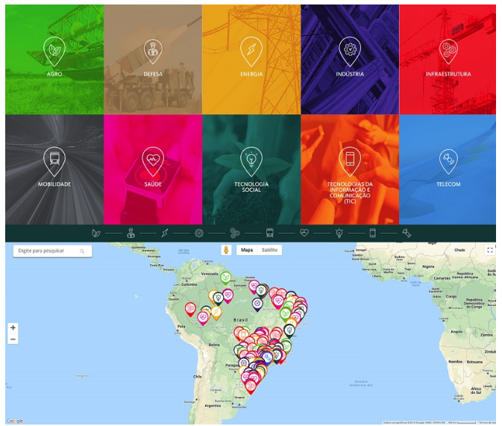
Mapa da Inovação
http://www.finep.gov.br/a-finep-externo/mapadainovacao

